Slide 1
Постоје четири чаробне речи
Којима се ружно понашање лечи
За њих зна свако ко другарство воли
ХВАЛА
МОЛИМ
ИЗВИНИ
ИЗВОЛИ
Помоћу тих кратких чаробних речи
Свака се свађа и свака туга лечи…
И код куће и у школи
ХВАЛА
МОЛИМ
ИЗВИНИ
ИЗВОЛИ

Slide 2
Данас ћемо показати колико смо фини и доказати да лепа реч чини чуда.
Једна народна изрека (пословица) каже: Лепа реч и гвоздена врата отвора.

Slide 3
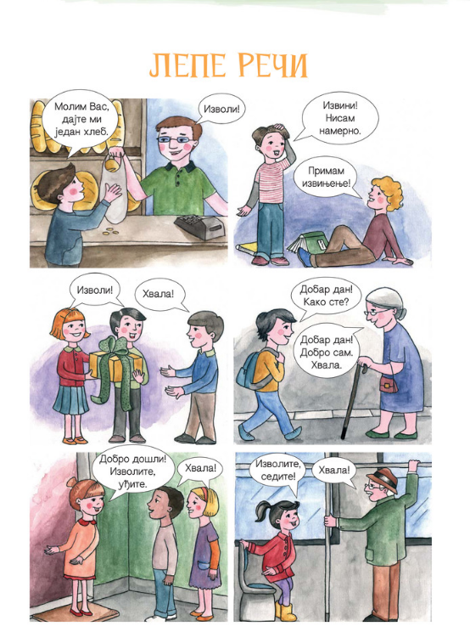
Читанка 60.страна

Slide 4
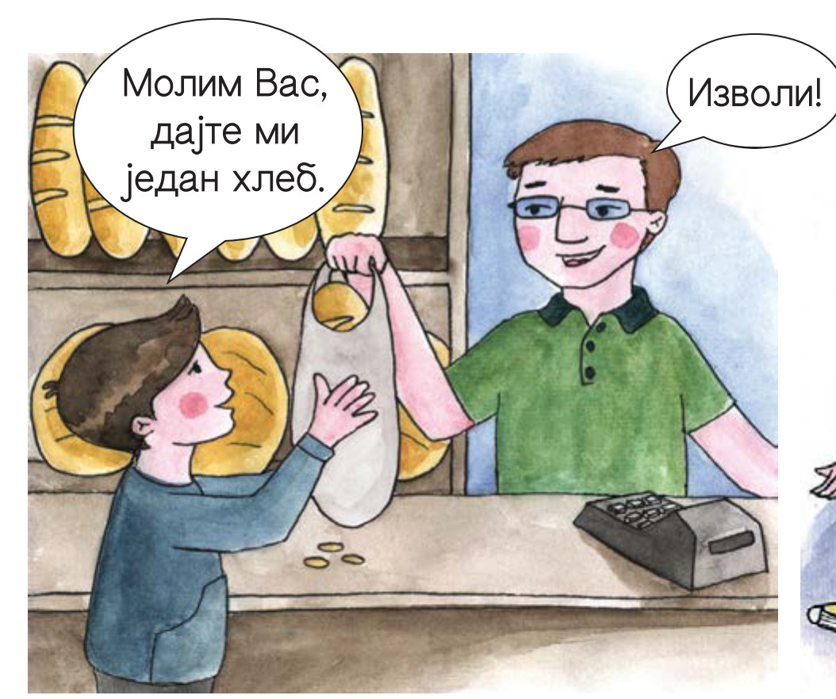
На датим сликама су приказане различите ситуације. Написане су и лепе речи које можемо користити у разговору.
У продавници када купујемо различите намирнице.

Slide 5
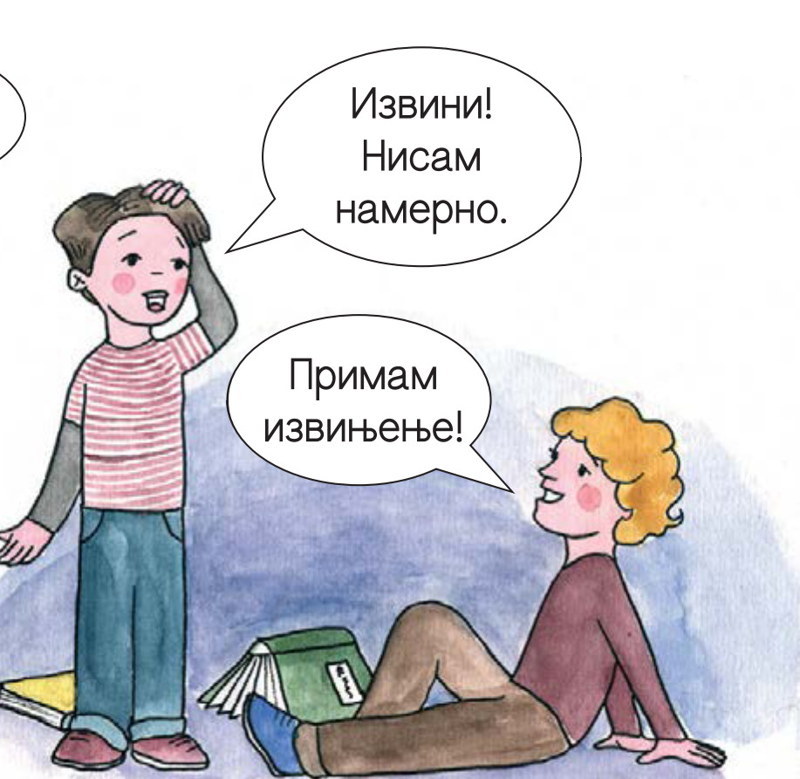
Извињење другу или другарици, ако смо нешто погрешили.

Slide 6
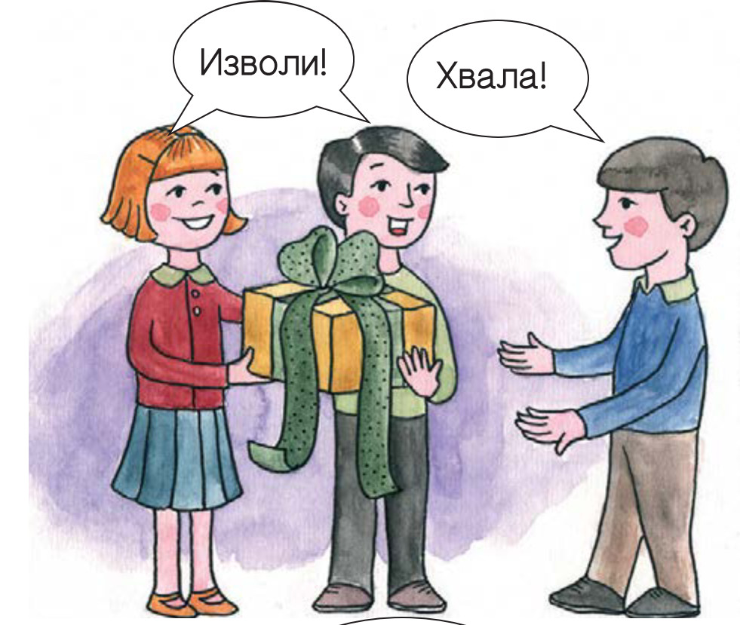
Када долазимо код неког на рођендан или на неку прославу.

Slide 7
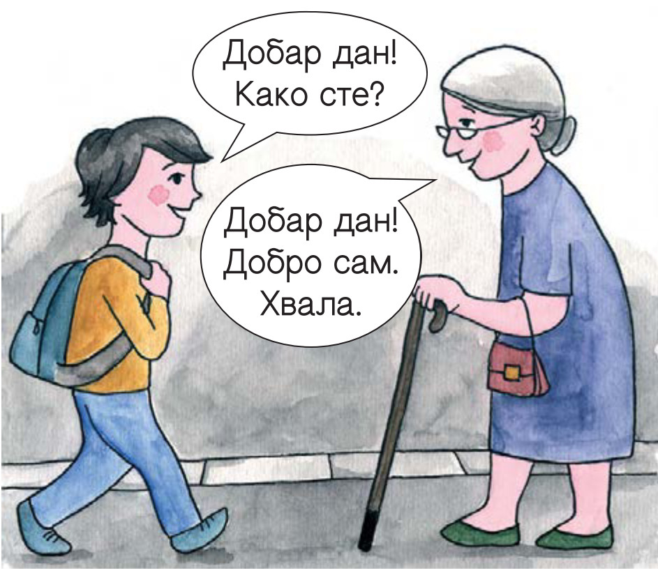
Када сретнемо неког комшију или пријатеља, лепо је да му се обратимо и да га поздравимо.

Slide 8
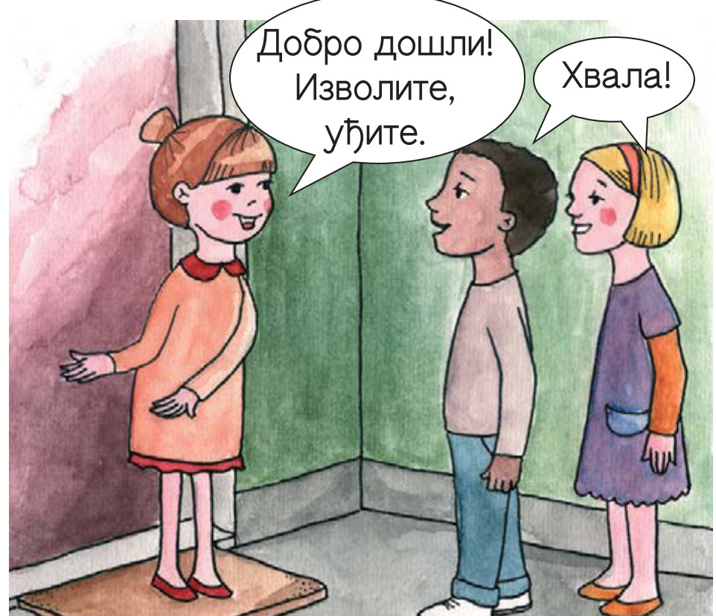
Долазак госта у нашу кућу.

Slide 9
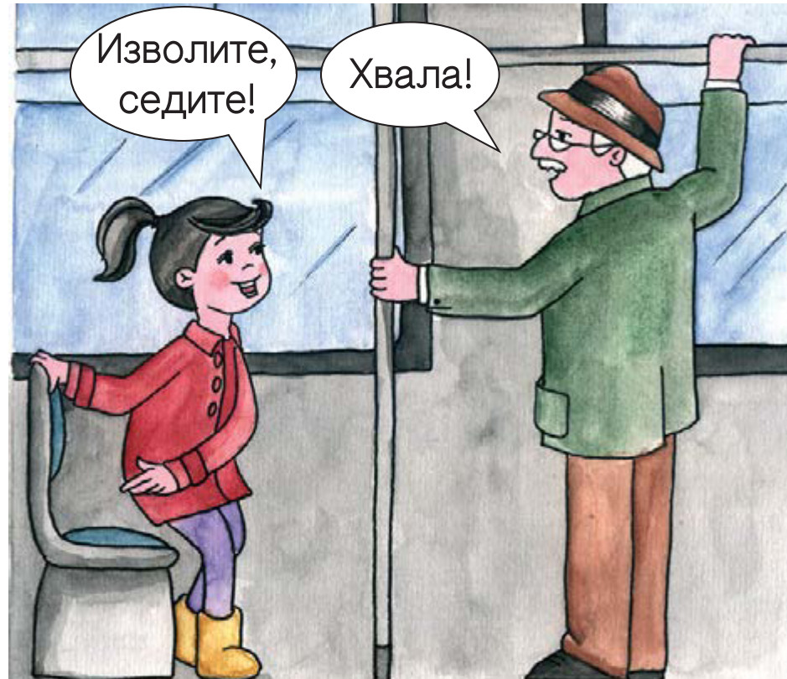
Када смо у градском превозу, лепо је уступити место старијем.

Slide 10
Све су ово биле само неке од ситуација и примери лепих речи у разговору.
Записати у свеску
Школски рад 3.4. Лепе речи у разговору
Лепа реч и гвоздена врата отвара.
Дрво лепих речи
хвала
молим
Задатак: У вашим свескама нацртајте дрво и напишите што више лепих речи. Дат је пример, а ви наставите да пишете.

